Slide 1
Суспільно-політична криза 1956 р. в Польщі

Slide 2
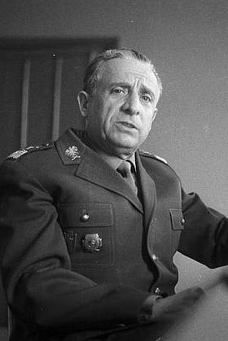
У 1956 р. виявилася перша серйозна криза тоталітарної системи в Польщі. її спричинили не тільки економічні труднощі. Надзвичайно сильне враження на поляків справила критика культу особи Сталіна та створеної ним терористичної системи. У березні 1956 p., після смерті в Москві Б. Берута, лідером ПОРП став Е. Охаб.

Slide 3
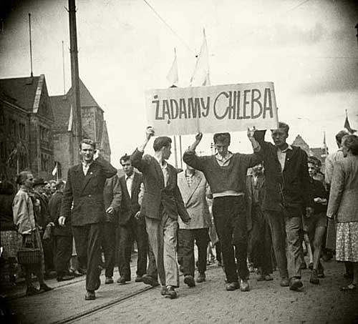
На познанському машинобудівному заводі ім. Сталіна,. 28 червня 1956 р. розпочався страйк, який невдовзі перекинувся на інші підприємства міста.

Slide 4
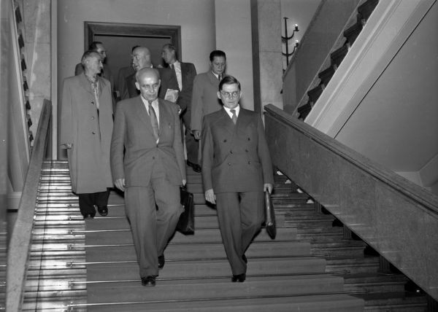
В обстановці нагнітання напруженості, масових студентських мітингів, наростання загрози виступів робітничого класу в основних промислових центрах 19 жовтня 1956 р. відкрився VIII пленум ЦК ПОРП. Того ж дня до Варшави несподівано прибули М. Хрущов, В. Молотов, Л. Каганович

Slide 5
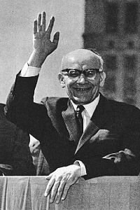
Після від'їзду радянського керівництва пленум ЦК ПОРП продовжив свою роботу й переважною більшістю голосів обрав першим секретарем ЦК Владислава Гомулку, який запропонував план реформ, що ґрунтувався на концепції "польського шляху до соціалізму".

Slide 6
Протягом короткого періоду в Польщі була здійснена низка реформ:
певною мірою децентралізовано управління економікою,
обмежені повноваження служб безпеки,
покладено край поліцейському теророві, пом'якшена цензура преси,
розширились межі творчої свободи в галузі культури,
почалася ще одна хвиля реабілітації політичних в'язнів,
проведення спільних нарад і засідань керівних органів політичних партій,
прийняття спільних постанов з поточних питань.
відбувався стрімкий розпад виробничих кооперативів на селі

